Slide 1
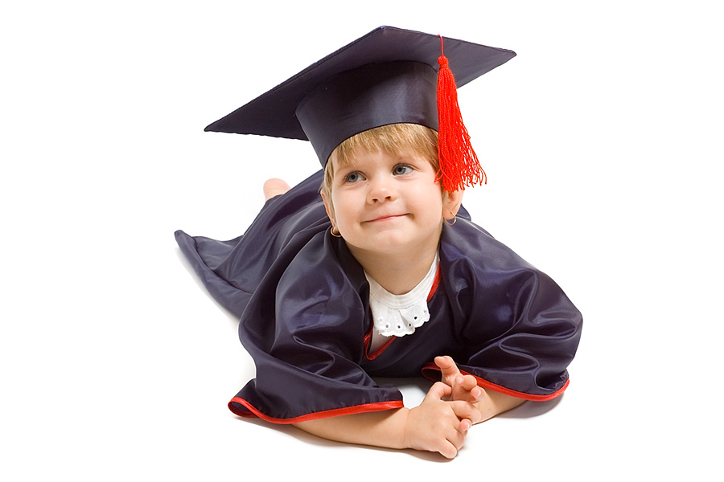
ОБЩАЯ ОДАРЕННОСТЬ,
ТАЛАНТ И
ГЕНИАЛЬНОСТЬ

Slide 2
ИЗ ИСТОРИИ ИССЛЕДОВАНИЯ ПРОБЛЕМ ОДАРЕННОСТИ
Ряд крупных исследований Дж. Гилфорда, П. Торренса, Ф. Баррона, К.Тейлора - очертили новые границы в психологии творческой одаренности и способствовали объединению теоретических исследований по психологии индивидуальных различий.

Slide 3
В.Штерн дал следующее определение одаренности :
“Умственная одаренность есть общая способность сознательно направить свое мышление на новые требования , есть общая умственная способность приспособления к новым задачам и условиям жизни.”

Slide 4
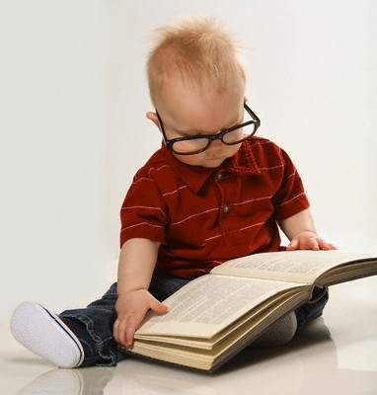
Одаренность общая — уровень развития общих способностей, определяющий диапазон деятельностей, в которых человек может достичь больших успехов.

Slide 5
КОНЦЕПЦИЯ ПСИХОЛОГИЧЕСКОЙ СТРУКТУРЫ ОДАРЕННОСТИ МАТЮШКИНА А.М.
Структура творческой одаренности в качестве компонентов включает:
а) доминирующую роль познавательной мотивации;
б)исследовательскую творческую активность, выражающегося в обнаружении нового, в постановке и решении проблем;
в) возможности достижения оригинальных решений;
г) возможности прогнозирования и предвосхищения;
д) способность к созданию идеальных эталонов, обеспечивающих высокие эстетические, нравственные, интеллектуальные оценки.

Slide 6
Самый интенсивный период развития одаренности– 2-5 лет. В этом возрасте закладывается фундамент личности и она уже проявляет себя. Первичное проявление способностей в непреодолимой, непроизвольной тяге к различным сферам деятельности. Значит, предпосылки творческих возможностей надо искать здесь. Дело родителей, воспитателей, учителей - поддержать эти стремления ребенка.

Slide 7
ВИДЫ ОДАРЕННОСТИ
По степени сформированности:
актуальная, потенциальная;
По форме проявления:
явная, скрытая;
По широте проявления в различных видах деятельности:
общая, специальная;
По особенности возрастного развития:
ранняя, поздняя;
По виду деятельности:
в практической деятельности, в познавательной, в художественно – эстетической, в коммуникативной, в духовно-ценностной.

Slide 8
ОДАРЕННОГО РЕБЕНКА ОТЛИЧАЕТ:
опережающее познавательное развитие;
чрезмерное любопытство;
раннее языковое развитие;
упорство в достижении результата;
обостренное чувство справедливости;
высокий энергетический уровень;
отличное чувство юмора.

Slide 9
ПРОБЛЕМЫ ОДАРЕННЫХ ДЕТЕЙ:
Неприязнь к школе, вызванная тем, что учебная программа скучна и неинтересна.
нравятся сложные игры и неинтересны те, которыми увлекаются их сверстники. Вследствие этого одаренный ребенок оказывается в изоляции, уходит в себя.
отвергая стандартные требования, не склонны к конформизму, особенно если эти стандарты идут вразрез с их интересами.
Погружение в философские проблемы.
Несоответствие между физическим, интеллектуальным и социальным развитием.
Стремление к совершенству. Для одаренных детей характерна внутренняя потребность совершенства. Отсюда ощущение неудовлетворенности, собственной неадекватности и низкая самооценка.
Потребность во внимании взрослых.

Slide 10
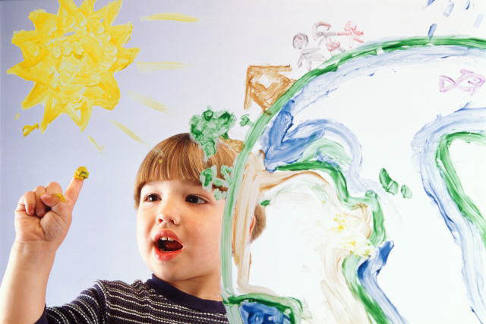
Талант - это сочетание способностей, позволяющих успешно, самостоятельно и оригинально выполнять какую-либо сложную трудовую деятельность

Slide 11
ТИПЫ ТАЛАНТОВ:
Версия Говарда Гарднера
- вербально-лингвистический: писатели, журналисты, переводчики, юристы;
- слуховой: музыканты, лингвисты, языковеды;
- цифровой: математики, физики, программисты, аналитики, финансисты;
- пространственный: дизайнеры, художники, модельеры;
- физический: спортсмены, танцоры;
- личностный: психологи;
- межличностный: политики, ораторы, торговцы, актеры;
- талант окружающей среды: дрессировщики, земледельцы;
- предпринимательский: организаторы, бизнесмены, новаторы, инвесторы.

Slide 12
Версия Рона Лейдера
- лингвистика: интерес к рифмам, словесным играм, скороговоркам; правильно говорит, грамотно пишет, много читает;
- воображение: силен в образном мышлении, восприятии цветов, форм, текстур; обладает хорошей фантазией;
- музыка: обладает хорошим музыкальным слухом и чувством ритма;
- логика: интерес к расчетам, фактам, цифрам; обладает рациональным критическим мышлением и математическим подходом к решению задач;
- кинестетика: нравятся физические упражнения, танцы, спорт;
- моделирование: любит классифицировать, анализировать, систематизировать и моделировать события и явления;
- межличностные отношения: понимает чужие чувства, желания, потребности, может видеть мир их глазами; умеет работать с людьми;
- рефлексия: занимается самоанализом, обдумыванием собственных действий, склонен к рефлексии (внутреннему диалогу), понимает свои потребности и чувства, любит проводить время в одиночестве; независим и дисциплинирован.

Slide 13
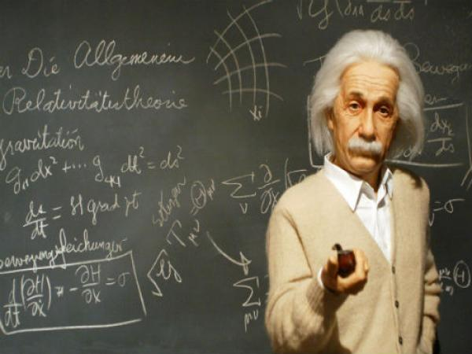
Гениальность - практическое воплощение врождённого высокого уровня творческого потенциала личности относительно других личностей, признанное обществом

Slide 14
ТЕОРИИ ПОСВЯЩЕННЫЕ ПРИРОДЕ ГЕНИАЛЬНОСТИ:
Патологические теории;
Психоаналитические теории;
Теории качественного превосходства.

Slide 15
МЕТОДЫ ИЗУЧЕНИЯ ГЕНИАЛЬНОСТИ
- биографический анализ;
- изучение случаев;
- статистическое исследование;
историометрия;
- анализ итогов теста на определение коэффициента интеллекта;
- лонгитюдное исследование.

Slide 16
«Знание того, какими вещи должны быть, характеризует человека умного; знание того, какие вещи на самом деле, характеризует человека опытного; знание же того, как их изменить к лучшему, характеризует человека гениального»
(Дени Дидро)

Slide 17
СПАСИБО ЗА ВНИМАНИЕ!

